Slide 2
Le défi démographique du comté de Restigouche

Slide 3
Le Nouveau-Brunswick est beaucoup plus âgé et vieillit plus vite que le Canada
Source: Statistique Canada, tableau CANSIM 17-10-0005-01.

Slide 4
Et le comté de Restigouche vieillit beaucoup plus vite que le Nouveau-Brunswick
Source: Statistique Canada, tableau CANSIM 17-10-0139-01

Slide 5
Un vieillissement plus rapide signifie une croissance plus lente!
Le Nouveau-Brunswick a perdu des travailleurs au cours de la dernière décennie, tandis que la population active du Canada a continué de croître à un rythme soutenu
Par conséquent, l’économie du Nouveau-Brunswick est loin derrière celle du Canada
Le Campbellton-Miramichi a perdu 10% de ses travailleurs au cours de la dernière décennie, ce qui suggère que son économie a probablement diminué
Source: Statistique Canada, tableaux CANSIM 14-10-0023-01, 14-10-0102-01 et 36-10-0402-02.
Remarque: les données sur le PIB réel ne sont pas disponibles pour le comté de Restigouche.

Slide 6
Le défi du marché du travail: combler le vide laissé par les baby-boomers à la retraite
Jusqu'au tournant de la dernière décennie, le nombre de jeunes atteignant l'âge officiel de travail de 15 ans était bien supérieur à celui des personnes atteignant l'âge officiel de la retraite de 65 ans.
En 2011, les premiers baby-boomers ont eu 65 ans et l'écart entre les 15 et 65 ans a commencé à se creuser considérablement
Sans beaucoup plus de nouveaux arrivants, la main-d'œuvre du comté de Restigouche continuera de diminuer pendant au moins 10 ans.
Source: Statistique Canada, tableau CANSIM 17-10-0139-01

Slide 7
La migration a le potentiel d'empêcher le vidage des écoles du comté de Restigouche
Les nouveaux arrivants au Nouveau-Brunswick sont généralement en âge d'élever des enfants
La migration vers le comté de Restigouche semble avoir contribué à stabiliser la population d'âge scolaire
L'exemple de Moncton montre que la migration peut apporter une contribution importante à l'augmentation de la population d'âge scolaire
Source: Statistique Canada, tableau CANSIM 17-10-0139-01.

Slide 8
De sérieux défis demeurent sur le marché du travail
Le vieillissement de la population signifie une demande accrue de services publics
En conséquence, la main-d'œuvre passe du secteur privé au secteur public
Il faudra beaucoup plus de travailleurs pour répondre à la demande croissante de services publics et développer le secteur privé
Source: Statistique Canada, tableau CANSIM 14-10-0092-01.

Slide 9
La croissance du secteur privé sera essentielle pour garantir des services publics de qualité
Les dépenses de santé augmentent considérablement à mesure que les personnes âgées vieillissent
Les premiers baby-boomers du Nouveau-Brunswick auront 75 ans cette année. Au cours des 15 prochaines années, le nombre de personnes âgées de 75 ans et plus devrait plus que doubler, pour atteindre près de 140000
Cela entraînera une escalade des coûts des soins de santé. La croissance du secteur privé est nécessaire pour couvrir l'escalade des coûts
Source: Calculs de Richard Saillant basés sur les dépenses de santé provinciales moyennes au Canada par groupe d'âge pour 2017 et données de l'Institut canadien d'information sur la santé (ICIS) et de Statistique Canada, tableau CANSIM 17-10-0057-01, scénario de croissance démographique élevée.

Slide 10
Admissions de résidents permanents par région autour du Nouveau-Brunswick
La bonne nouvelle: les immigrants s'installent également dans les zones non urbaines
6,000
En 2017, seulement 360 immigrants se sont installés à l'extérieur des sept centres urbains du Nouveau-Brunswick.
En 2019, près de 1100 l'ont fait - un taux de croissance presque triple.
Covid-19 a eu un impact sur l'apport de 2020.
Restigouche a attiré 63 immigrants en 2019/2020.
4,610
3,645
*destination prévue. Source: IRCC

Slide 11
Croissance démographique et éducation de la maternelle à la 12e année

Slide 12
Plaidoyer pour un plan: faire croître la population de la maternelle à la 12e année
Les inscriptions de la maternelle à la 12e année diminuent au Nouveau-Brunswick alors même que la demande de travailleurs augmente.
Attirer plus de jeunes familles dans la province aidera à reconstruire la population étudiante de la maternelle à la 12e année.
S'assurer que la prochaine génération dispose d'un plus grand bassin de talents locaux.
Cela se passe déjà à Fredericton et à Moncton.

Slide 13
Projeter les inscriptions de la maternelle à la 12e année
En supposant une augmentation significative de l'immigration

Slide 14
Projections de la croissance démographique du comté de Restigouche

Slide 15
Pourquoi la région a-t-elle besoin d'augmenter sa population?
De nombreuses industries d'importance stratégique
De nouvelles opportunités de croissance
1100 entreprises
Risque que beaucoup quitteraient si la demande de main-d'œuvre ne peut être satisfaite

Slide 16
La croissance démographique du comté de Restigouche prévoit de 2020 à 2040
Trois scénarios :
Élaboré à l'aide des projections de croissance démographique de Statistique Canada pour le Nouveau-Brunswick * ajustées en fonction de la situation démographique et des tendances propres au comté.
Scénario 1: trajectoire actuelle de la population.
Scénario 2: La croissance démographique est nécessaire pour maintenir la taille actuelle de la main-d'œuvre.
Scénario 3: Croissance démographique nécessaire pour accroître la main-d'œuvre à un taux annuel moyen de 0,5%.
* Utilisation du scénario de projection FC: forte croissance

Slide 17
La croissance démographique du comté de Restigouche prévoit de 2020 à 2040
Pourquoi ces trois scénarios?
Scénario 1: trajectoire actuelle de la population.
Pour afficher la trajectoire actuelle de la population si rien ne change.
Scénario 2: Croissance démographique nécessaire pour maintenir la taille actuelle de la main-d'œuvre.
Montrer quel niveau de croissance démographique est nécessaire simplement pour conserver la même taille de main-d'œuvre.
Scénario 3: Croissance démographique nécessaire pour accroître la main-d'œuvre à un taux annuel moyen de 0,5%.
Pour montrer quel niveau de croissance démographique est nécessaire si le comté veut augmenter sa main-d'œuvre de manière modérée.
* Utilisation du scénario de projection FC: forte croissance

Slide 18
Scénarios de croissance démographique du comté de Restigouche

Slide 19
Scénario de population: | Trajectoire actuelle
Résultat projeté (2040): ctory | La population diminue de 6% (-1 900). L'effectif diminue de 32% (-4 500).
Implications potentielles: | Perte potentielle d'industries d'exportation.
 | Part croissante de la main-d'œuvre employée dans les services locaux (publics et privés). Certaines entreprises pourraient déménager dans d'autres grands centres urbains pour trouver des travailleurs.
 | Difficultés à développer de nouvelles industries (agriculture, tourisme, ressources naturelles, etc.)

Slide 20
Scénario de population: | Maintenir la taille actuelle de la main-d'œuvre (estimation 59 400)
Résultat projeté (2040): | La population doit augmenter de 18% (+5 500). L'effectif reste à 13 900. La population du comté a augmenté à ce rythme dans les années 1970.
Implications potentielles: | Part croissante de la main-d'œuvre employée dans les services locaux (publics et privés).
 | Moins de travailleurs pour d'autres industries - y compris les industries axées sur l'exportation.
 | Difficultés à développer de nouvelles industries (agriculture, tourisme, ressources naturelles, etc.)

Slide 21
Scénario de population: | Augmenter la main-d'œuvre à un modeste 0,5% par an
Résultat projeté (2040): | La population augmente de 30% (+9 200). Les effectifs augmentent de +1 400. Nécessiterait un taux de croissance démographique inégalé depuis des décennies.
Implications potentielles: | La région dispose de la main-d'œuvre nécessaire pour répondre à la demande attendue de services locaux.
 | … Et la main-d'œuvre pour développer de nouvelles industries.

Slide 22
Prévisions de croissance démographique du comté de Restigouche de 2020 à 2040 - Conclusions
Si le comté souhaite maintenir l'effectif actuel ou l'élargir au cours des 20 prochaines années, une croissance démographique significative est nécessaire.
En supposant que les autres composantes de la croissance démographique restent constantes, il faudra une augmentation de l'immigration annuelle de 63 en 2019/2020 à 400 / an ou plus.
Cela n'arrivera pas tout seul.
Il faudra un plan délibéré de croissance démographique pour la région.
* Utilisation du scénario de projection FC: forte croissance

Slide 23
Plan de croissance démographique du comté de Restigouche

Slide 24
Les communautés / régions locales doivent s'engager.
Ce n'est pas seulement une question de gouvernement provincial.
Les gens et les entreprises déménagent dans les communautés locales.
Des opportunités économiques se présentent dans les communautés locales.

Slide 25
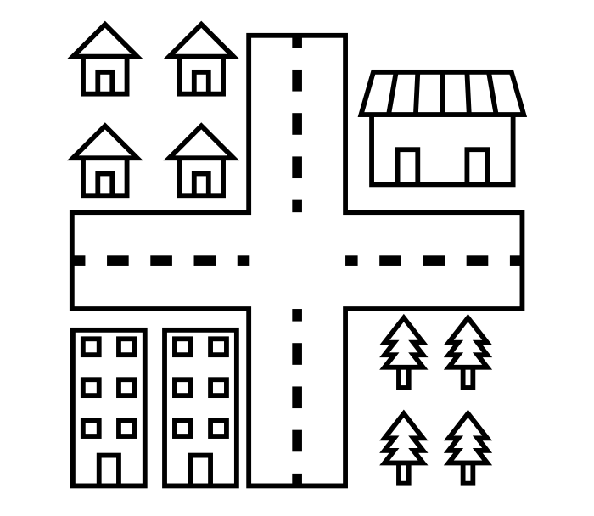
Les demandes changeantes du gouvernement local / régional
Gouvernement local / régional - vers 2000
Gouvernement local / régional - vers 2020

Slide 26
Pas seulement un plan de croissance démographique, les communautés ont besoin d’un «plan d’affaires» plus complet
Éléments du plan d’affaires:
Une compréhension claire des besoins du marché du travail pour soutenir les départs de main-d'œuvre et s'adapter à une nouvelle croissance.
Quelles industries ont le potentiel de se développer à l'avenir dans la région?
De quel niveau d'immigration de population avons-nous besoin?
Quels sont les obstacles à l'attraction d'une nouvelle population? (par exemple, logement, infrastructure de soutien locale, formation linguistique, etc.)

Slide 27
Prochaines étapes

